Slide 1





La Filiera Bosco-Legno-Energia:
Alcuni esempi dell'Appennino italiano
Antonio Brunori
Segretario generale PEFC Italia

Slide 2
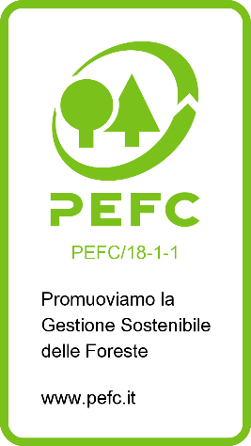
Il sistema di certificazione
PEFC in Italia
PEFC: acronimo per Programme for Endorsement of Forest Certification schemes
In Italia è stato creato nel 2001 da C.O.N.A.F., Federforeste, Imprese trasformazione del legno e 10 Pubbliche Amministrazioni – Regione Umbria socio fondatore
ONG con 64 soci, tra cui Legambiente, ADICONSUM, Confcooperative, UNCEM, Confagricoltura, ReteClima, Accademia Italiana di Scienze forestali, Nuova Economia X Tutti, ecc.
La certificazione forestale è nata per la gestione delle foreste e per la promozione del legno locale. Recentemente anche i servizi ecosistemici forestali (Carbonio, Biodiversità, Turismo, Benessere).

Slide 3
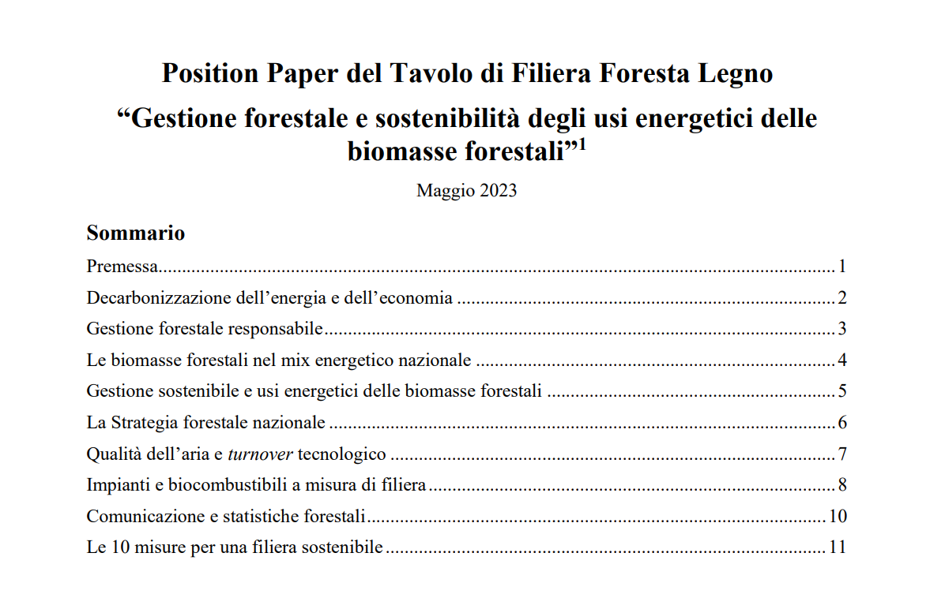
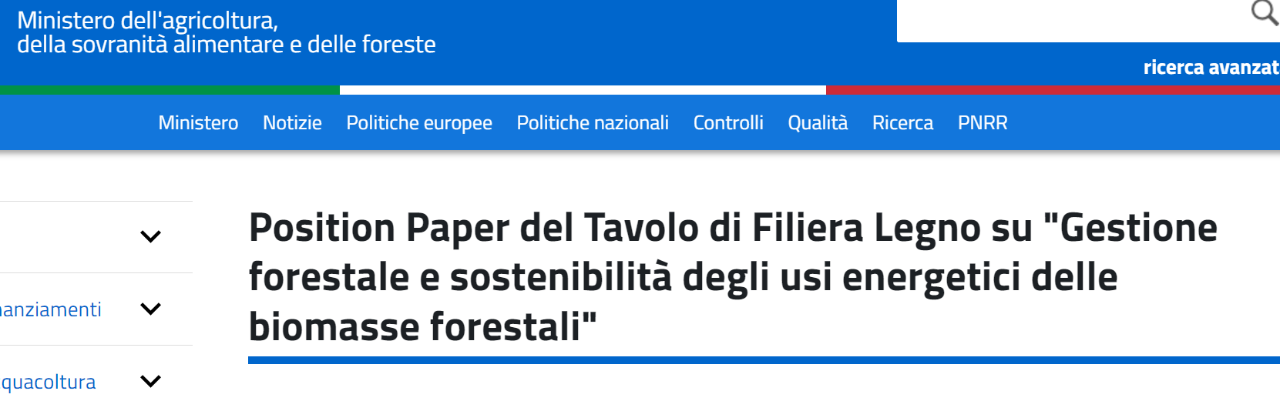

Slide 4
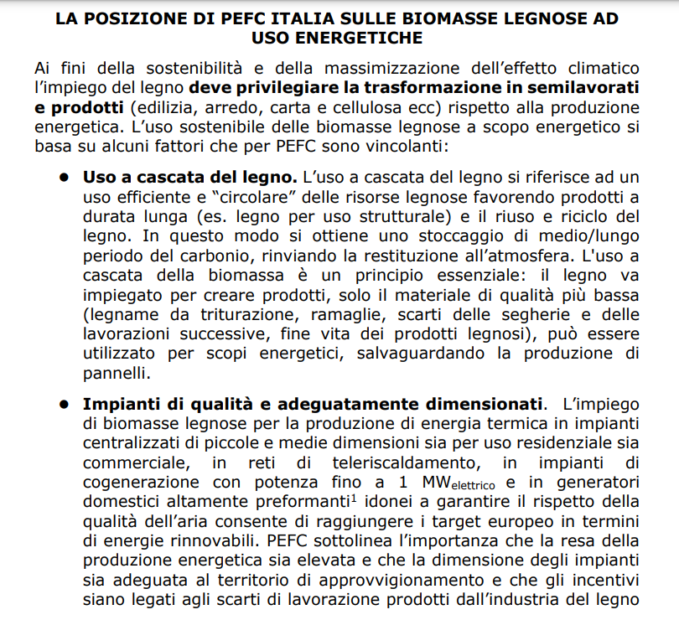
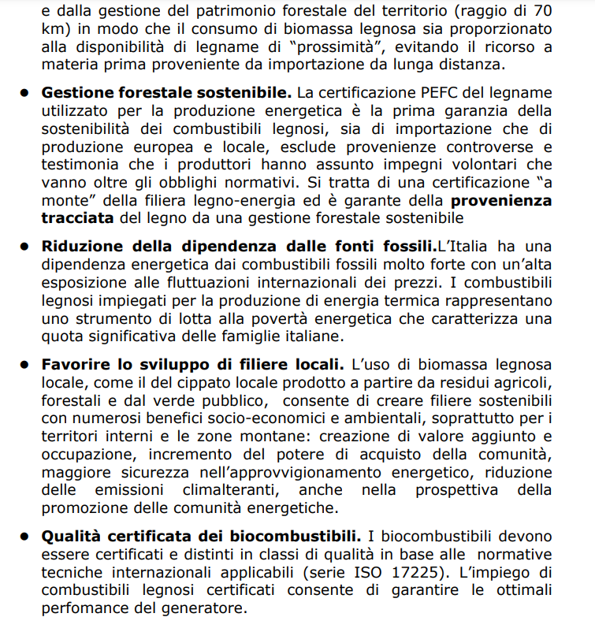

Slide 5
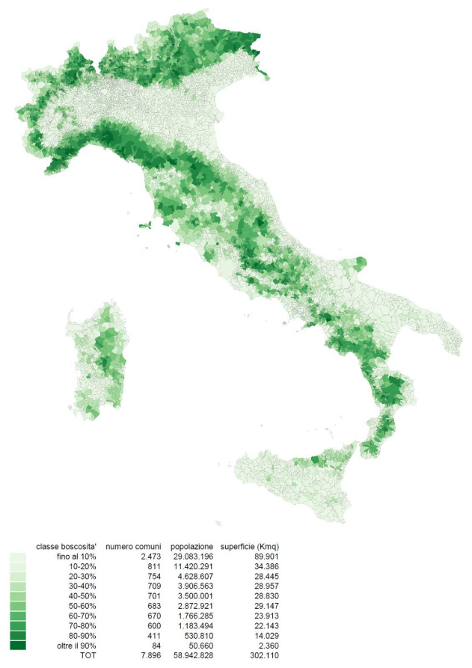
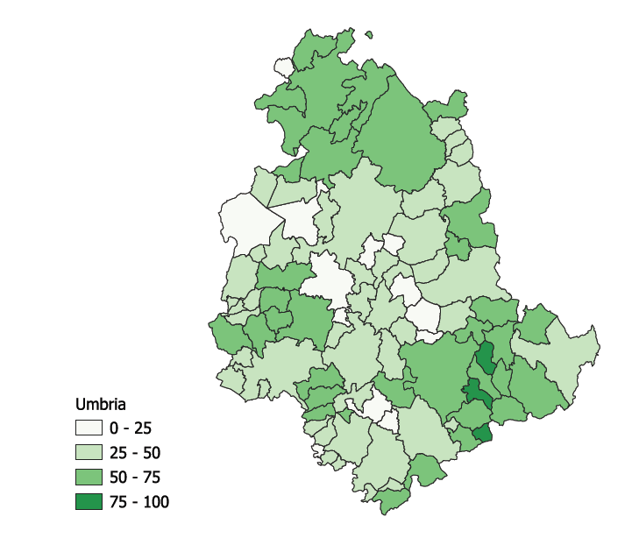
La superficie forestale in Italia ha raggiunto i 11,9 milioni di ettari (39% del territorio nazionale) crescendo di quasi l’8% dal 2005 al 2023.
Negli ultimi trenta anni i boschi hanno conquistato oltre 3 milioni di ettari e oggi coprono più di un terzo della superficie totale nazionale.
Rapporto «Foreste in Comune» di PEFC, Uncem e Legambiente.

Slide 6
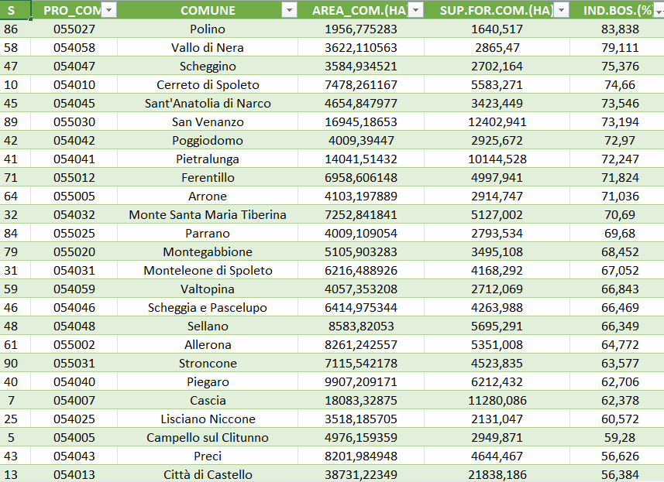

Slide 7
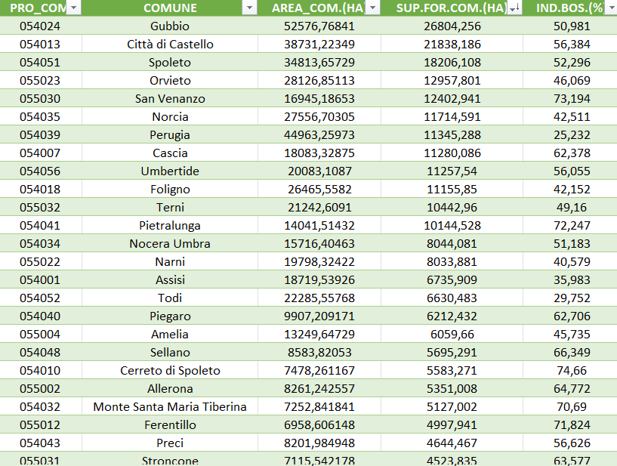

Slide 8
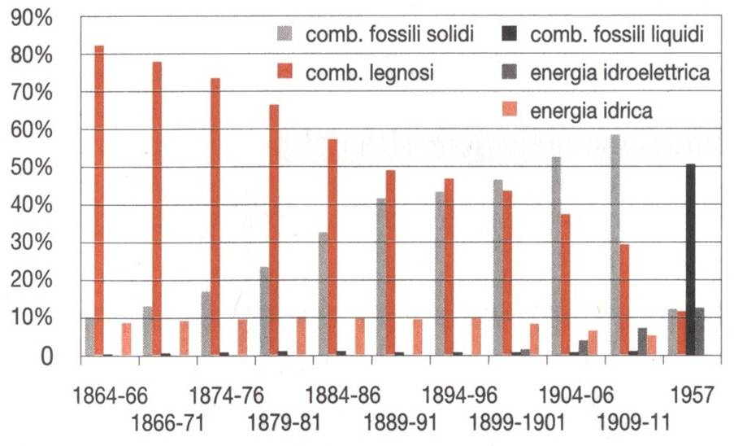
La legna da ardere diminuisce la propria importanza; di conseguenza diminuiscono i boschi cedui

Slide 9

Il Quadro Nazionale della Filiera
🏭 14.000+
Imprese attive nel settore bosco-legno-energia
💶 4 miliardi €
Ricavi complessivi generati dalla filiera nazionale
👷 72.000+
Addetti totali impiegati lungo tutta la filiera
Fonte: AIEL
🌲 Il Paradosso Italiano
La superficie forestale italiana è raddoppiata negli ultimi 50 anni, eppure il tasso di prelievo del legno rimane tra il 18% e il 34% dell'incremento annuo.
Media UE: 62%
I boschi italiani soffrono di abbandono, non di sfruttamento eccessivo.
Fonte: Il Sole 24 Ore, AIEL
📌 Messaggio Chiave
Un patrimonio forestale in crescita costante rimane largamente inutilizzato.
Attivare la filiera significa:
• Ridurre il rischio idrogeologico
• Creare occupazione locale
• Sostituire combustibili fossili importati con biomassa locale
• Contribuire alla transizione energetica delle aree interne appenniniche
Fonte: AIEL, Il Sole 24 Ore

Slide 10


Il Focus sulle Aree Appenniniche
Alta densità forestale
Forte presenza di aree interne, montane e collinari con elevatissima copertura boschiva lungo tutta la dorsale appenninica.
Oltre 3.000 comuni italiani non sono connessi alla rete del gas metano, concentrati prevalentemente sull'Appennino e sull'arco alpino.
Fonte: energiadallegno.it, buildnews.it
La Sfida Sociale
Contrastare lo spopolamento delle aree interne valorizzando le risorse forestali locali come leva di sviluppo economico e occupazionale.
Ridurre la povertà energetica attraverso filiere corte di biomassa locale: cippato, legna da ardere e bricchetti prodotti sul territorio.
Fonte: UNCEMA-AIEL, buildnews.it

Slide 11
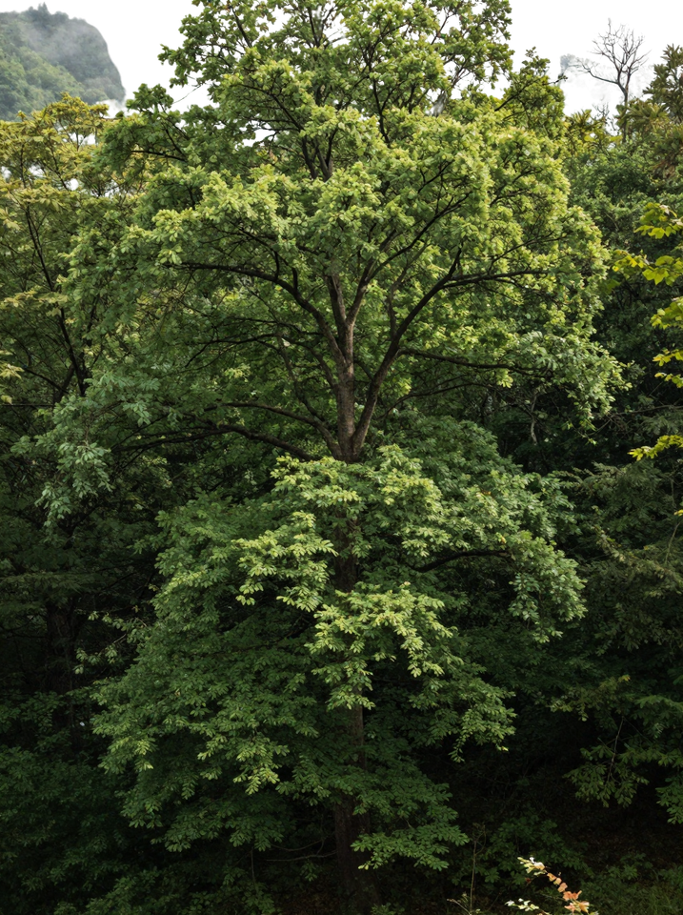
Benefici della Filiera per l'Appennino
🌿 Economia e Lavoro
Creazione di imprese forestali locali, segherie e nuove figure professionali. Valorizzazione delle risorse boschive appenniniche con ricadute occupazionali dirette nelle aree interne.
🏔️ Custodia del Territorio
Gestione forestale attiva per prevenire il dissesto idrogeologico, ridurre il rischio incendi e tutelare la biodiversità.
Il bosco curato è presidio ambientale insostituibile.
⚡ Autonomia Energetica
Sostituzione dei combustibili fossili importati con biomassa locale a filiera corta: cippato, legna da ardere, pellet.
Energia pulita e a km zero per le comunità appenniniche.

Slide 12
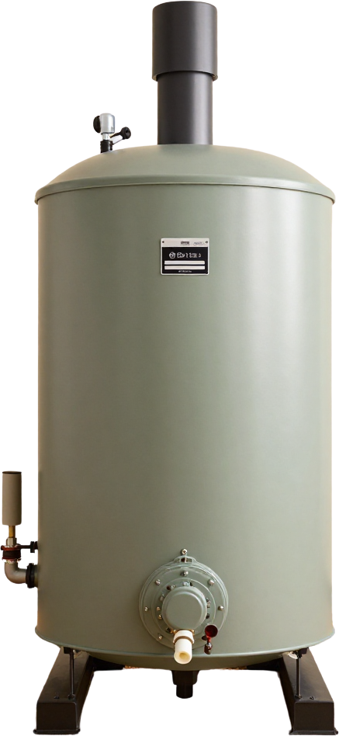
Il Modello vincente
Piccoli impianti, grande impatto: micro-reti di teleriscaldamento a biomassa con caldaie a cippato certificato.
Utenze servite: ospedali, scuole, edifici comunali e privati. Evitare mega-impianti — puntare su reti locali efficienti, a filiera corta, gestite da cooperative forestali o aziende agricole multifunzionali dell'Appennino.
Riduzione dei costi energetici pubblici ·
Valorizzazione del bosco locale
Autonomia dalle fonti fossili importate

Slide 13
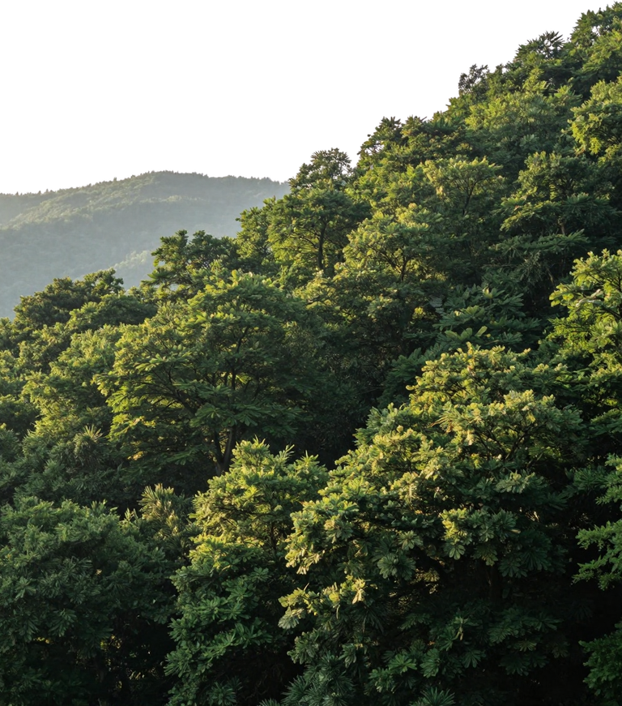
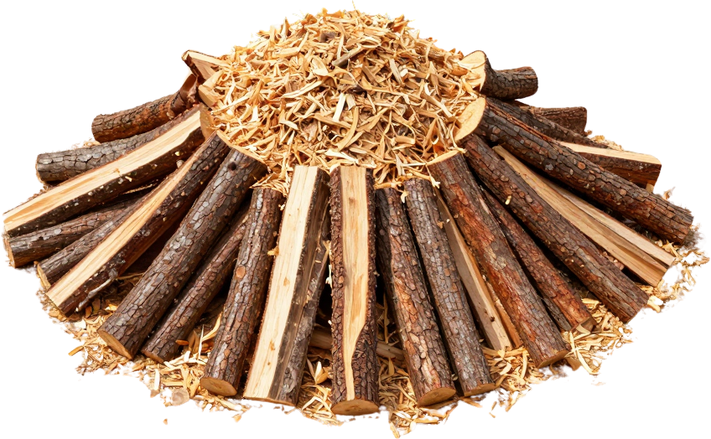
Esempio 1:
Cooperativa Forestale Appenninica
La Cooperativa Forestale Val Nure (PC) gestisce 1.200 ettari di bosco appenninico certificato PEFC. Ogni anno raccoglie 3.500 m³ di legname, producendo cippato di qualità per caldaie locali e rifornendo il teleriscaldamento del comune di Bettola.
Fatturato annuo: €480.000 — 12 occupati locali.
Risultati chiave:
• Riduzione del 40% dei costi energetici comunali
• Zero trasporto a lunga distanza: filiera corta < 30 km
• Prevenzione incendi su 800 ha di bosco gestito
• Fonte: AIEL, Rete Rurale Nazionale

Slide 14
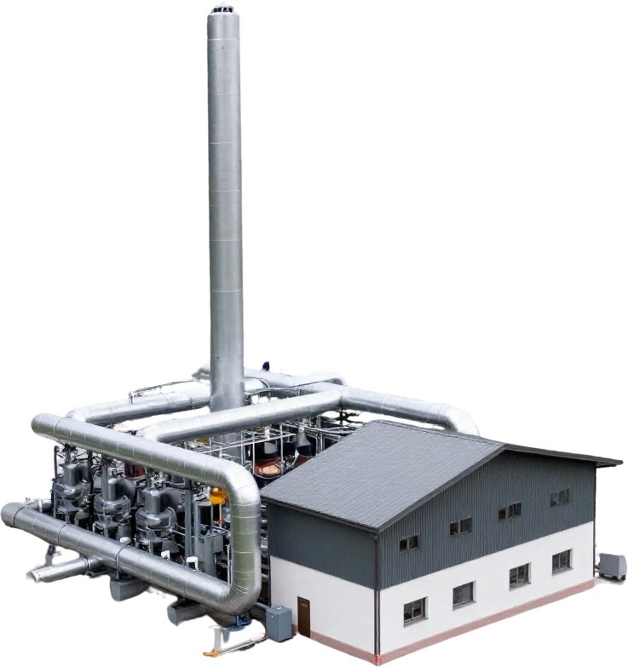
Rete di Teleriscaldamento
📍 Ospedale “Santa Maria” Borgo Val di Taro (PR) · 2010
Una rete di teleriscaldamento a biomassa locale serve ospedale, eliminando caldaie a gasolio obsolete e integrandosi al 50% alla caldaia a metano
🌲 Cippato certificato da boschi comunali gestiti dal Consorzio forestale locale – da boschi certificati PEFC
🔥 Caldaia a cippato Uniconfort Global: 700 kW · Rendimento >90%
🏫 Provenienza del combustibile: entro 15 km
Energia fossile sostituita: 1.539 MWh/anno
Costo del metano evitato: circa 92.340 €/anno
CO₂ evitata: circa 360 t/anno
Finanziamento PSR: 67% dell’investimento
Polveri misurate: 39 mg/Nm³, rispetto al limite allora vigente di 100 mg/Nm³
Il modello dimostra che la filiera corta bosco-energia riduce i costi energetici pubblici e trattiene valore nel territorio.

Slide 15
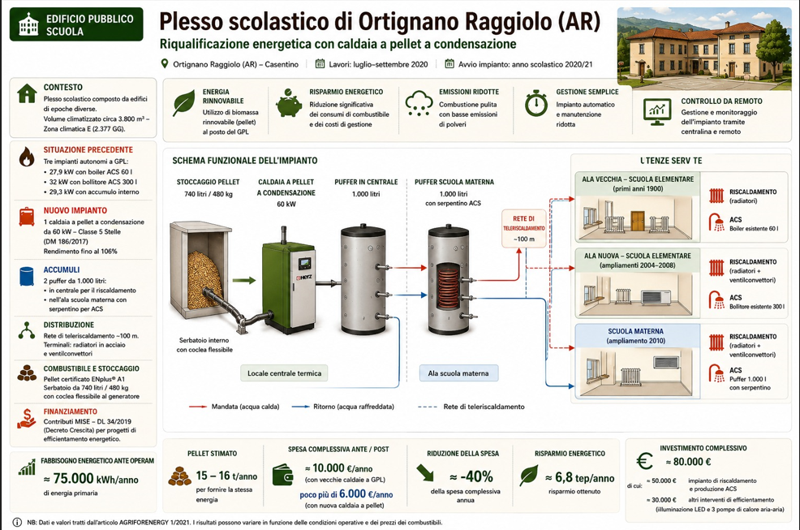

Slide 16
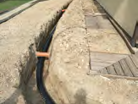
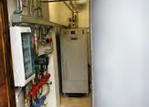
Comune di Ortignano Raggiolo
San Piero in Frassino (AR) · 2020
Il Comune ha sostituito tre caldaie a GPL del plesso scolastico con una centrale a pellet a condensazione da 60 kW. Una minirete collega anche l’ala della scuola materna.
RISULTATI CHIAVE
• Volume riscaldato: circa 3.800 m³
• Investimento complessivo: circa 80.000 €
• Consumo previsto: 15-16 t di pellet/anno
• Riduzione della spesa: poco più di 6.000 €/anno
• Risparmio energetico: circa 6,8 tep/anno
Notes:
[Sources]
- 2020_P_AR_SCUOLA.pdf — AGRIFORENERGY 1|2021, pp. 89-91; lavori eseguiti luglio-settembre 2020.
[/Sources]

Slide 17
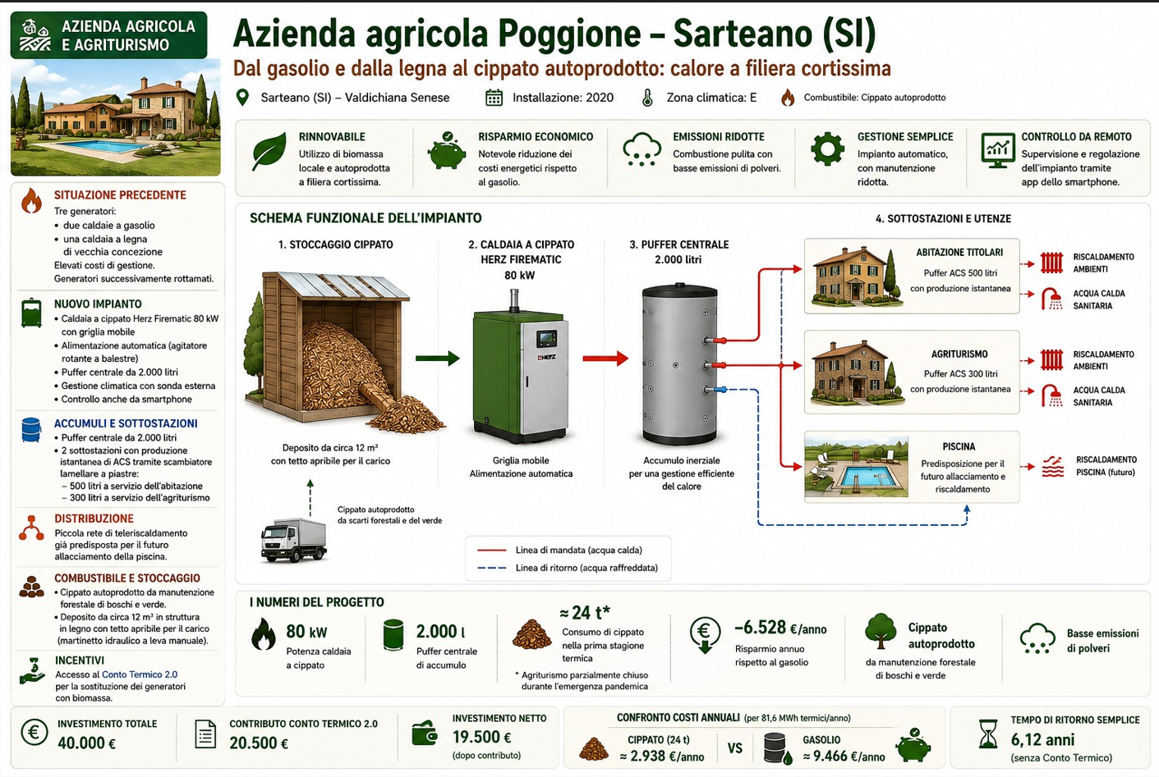

Slide 18
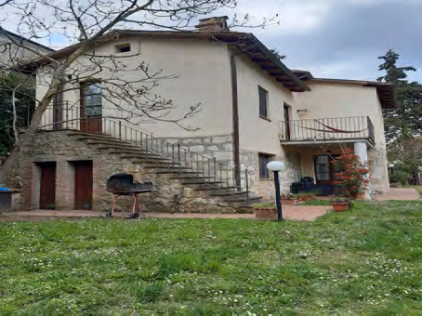
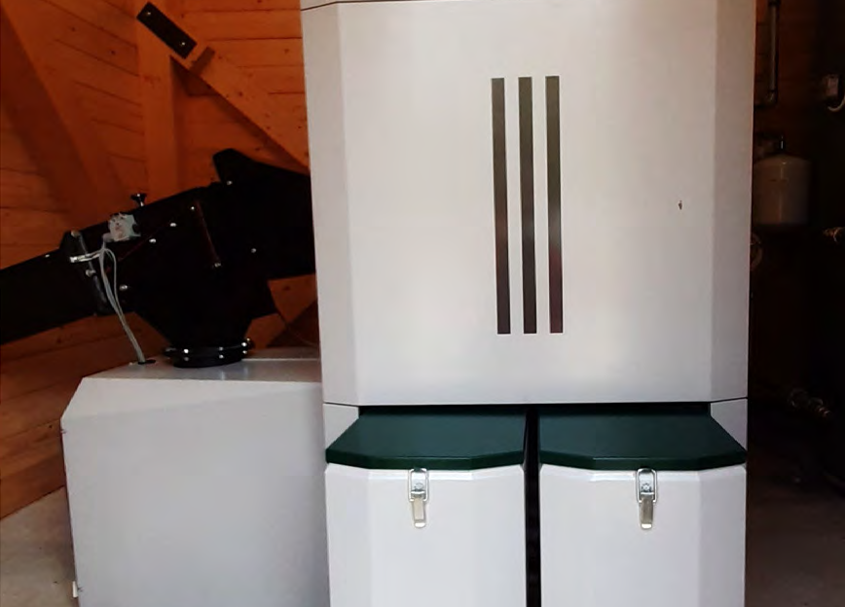
Azienda agricola Poggione
Sarteano (SI) · 2020
L’azienda agricola e agrituristica valorizza il legname delle manutenzioni forestali producendo il proprio cippato. La nuova caldaia Herz Firematic da 80 kW serve abitazione e agriturismo tramite una piccola rete di teleriscaldamento.
RISULTATI CHIAVE
• Investimento: 40.000 €
• Contributo Conto Termico 2.0: 20.500 €
• Fabbisogno energetico: 81,6 MWh/anno
• Risparmio stimato rispetto al gasolio: 6.528 €/anno
• Emissioni primarie: 26 vs 326 kg CO₂eq/MWh
Notes:
[Sources]
- 2021_C_SI_AGRITURISMO.pdf — AGRIFORENERGY 2|2021, pp. 78-79; decisione e intervento avviati nel 2020.
[/Sources]

Slide 19
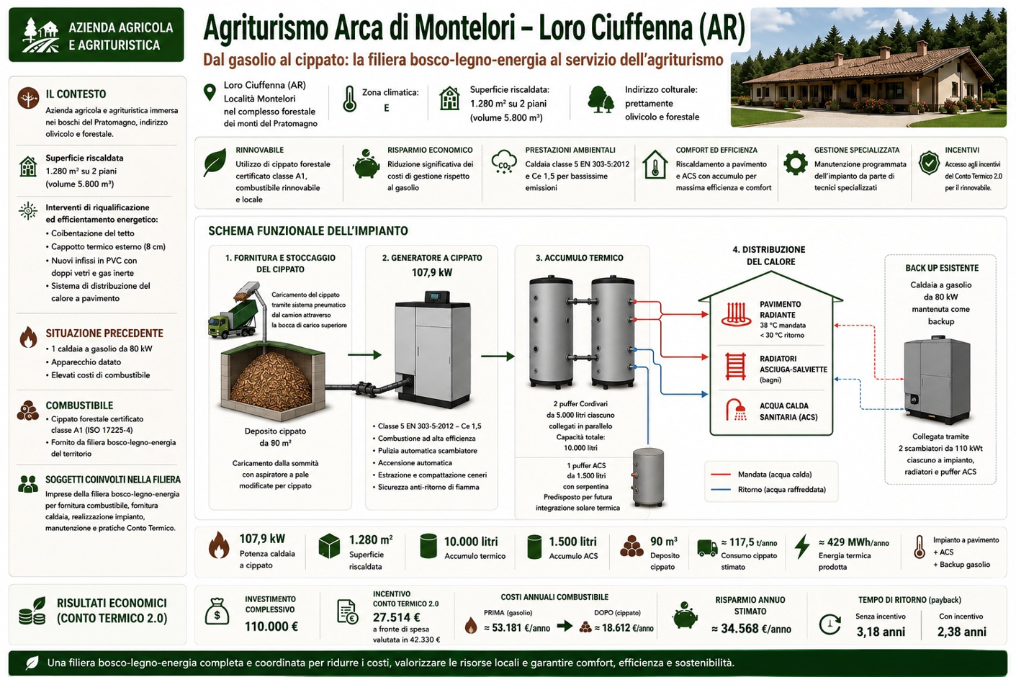

Slide 20
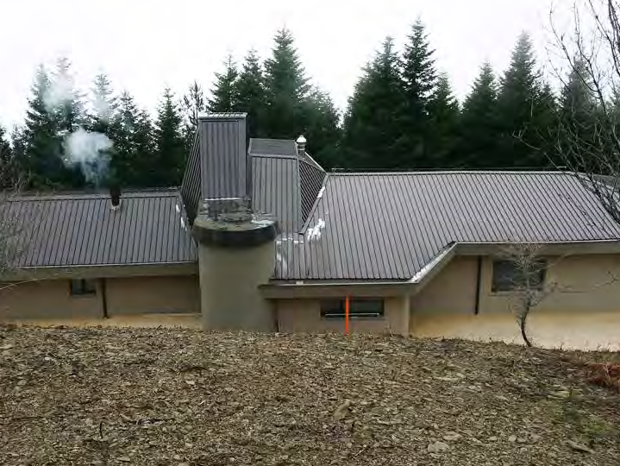
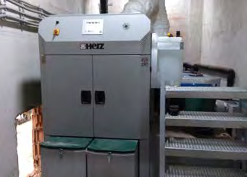
Arca Montana
Montelori, Loro Ciuffenna (AR) · 2018
L’azienda agricola e agrituristica integra olivicoltura e gestione forestale nel Pratomagno.
Una caldaia a cippato Herz Firematic da 107,9 kW riscalda 1.280 m²; il combustibile A1 è fornito dalla filiera locale.
RISULTATI CHIAVE
• Investimento complessivo: 110.000 €
• Incentivo Conto Termico 2.0: 27.514 €
• Risparmio stimato rispetto al gasolio: 34.568,50 €/anno
• Rientro semplice con incentivo: circa 2,4 anni
Notes:
[Sources]
- 2018_C_AR_AGRITURISMO.pdf — AGRIFORENERGY 1|2018, pp. 70-72.
[/Sources]

Slide 21
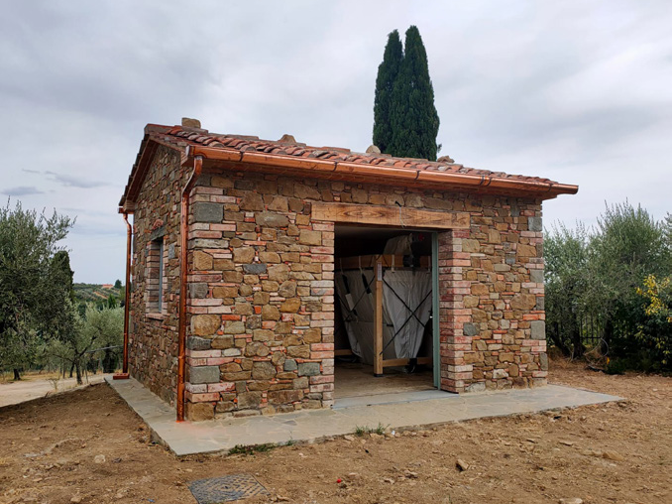
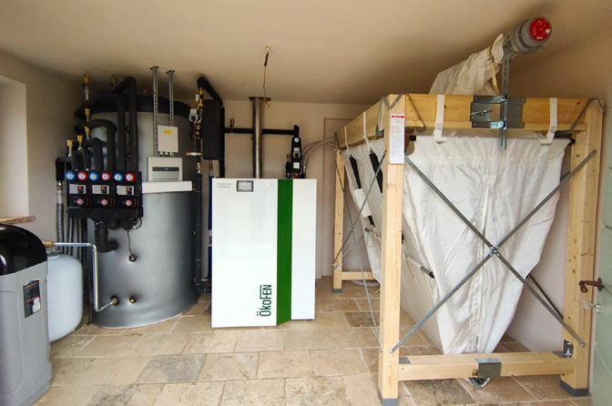
Casolare privato
Monte San Savino (AR) · 2021
La ristrutturazione di un’abitazione di 400 m² ha sostituito il GPL con una caldaia a pellet Ökofen Pellematic Condens da 22 kW, integrata con fotovoltaico e collegata alla casa da una minirete di 25 metri.
RISULTATI CHIAVE
• Impianto termico ultimato: luglio 2021
• Rendimento della caldaia: 107%
• Incentivo Ecobonus: 65% in 10 anni
• Risparmio pellet rispetto al GPL: 1.281,68 €/anno
• CO₂ evitata: circa 3,62 t/anno
Notes:
[Sources]
- 2021_P_AR_ABITAZIONE.pdf — AGRIFORENERGY 3|2021, pp. 50-51.
[/Sources]

Slide 22




Sistemi di Certificazione della filiera
Programme for Endorsement of Forest Certification
Forest Stewardship Council
schema di certificazione volontario di legna da ardere, cippato e bricchette
ENplus® certificazione del pellet, controllato lungo tutta la filiera, dalla materia prima fino alla vendita o alla consegna al consumatore finale.
22
Notes:
22

Slide 23
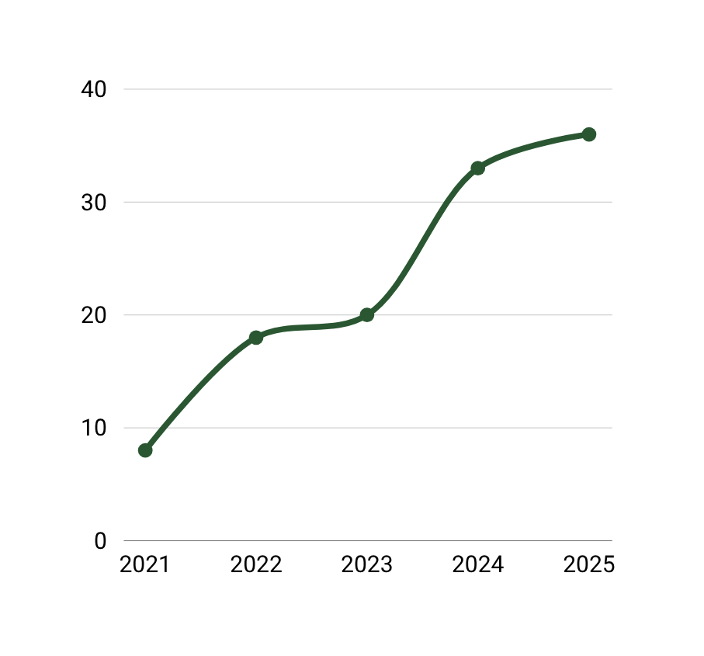
Sostenibilità Ambientale
Ricambio tecnologico: sostituzione di camini aperti con stufe e caldaie moderne a basse emissioni, promosso da AIEL.
Gestione forestale attiva: accelera il rinnovo del bosco e potenzia la capacità di assorbimento della CO₂ rispetto alle foreste abbandonate.
Il ciclo del carbonio: la biomassa locale utilizzata in impianti efficienti è carbonio-neutrale nel medio periodo.

Slide 24


Conclusioni e Prospettive Future
La filiera bosco-legno-energia è un asset strategico per la transizione energetica delle aree rurali appenniniche, non una risorsa del passato.
→ Attuare i piani forestali regionali tramite i fondi CSR
→ Semplificare l'iter burocratico per i piani di gestione forestale
→ Incentivi mirati per la certificazione di biocarburanti e imprese forestali
Un futuro possibile:
✦ Comunità appenniniche energeticamente autonome
✦ Foreste gestite, sicure e produttive
✦ Economia locale rigenerata da una filiera corta e sostenibile
Fonti: QualEnergia, energiadallegno.it, AIEL

Slide 25
Grazie per l’attenzione!
Antonio Brunori
info@pefc.it

